Slide 1
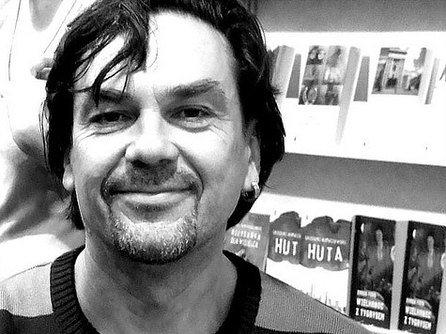
Юрій
Андрухович

Slide 2
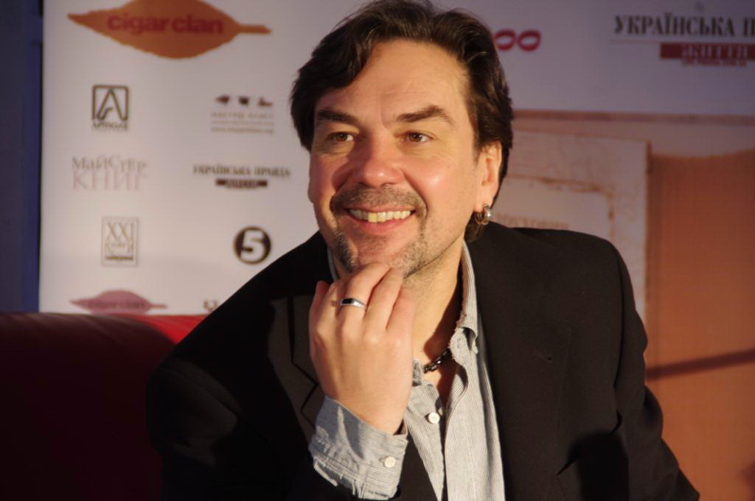
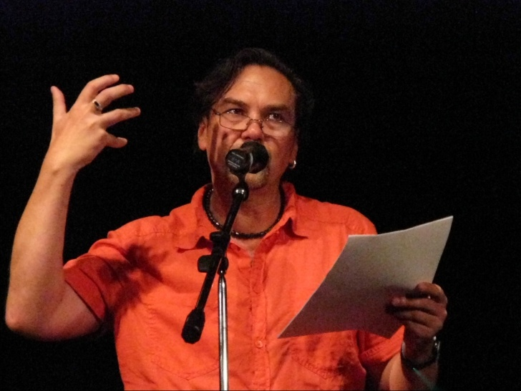
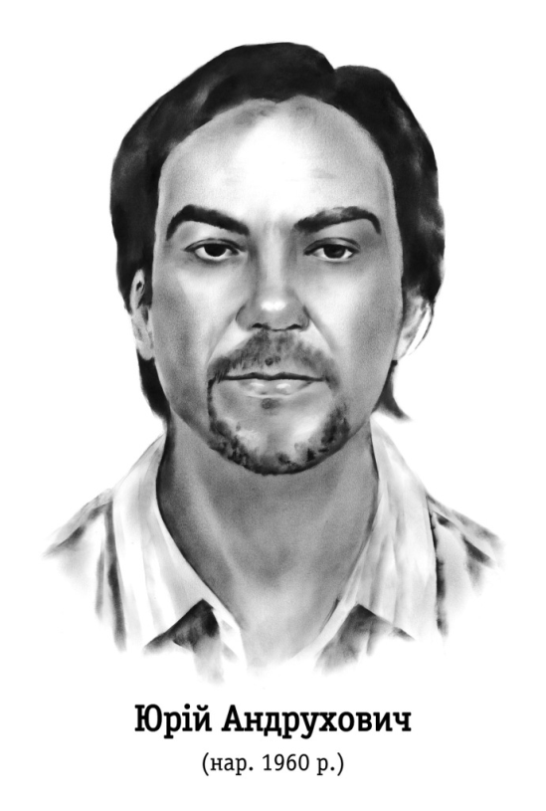
Юрій Ігорович Андрухович (13 березня 1960, Станіслав) — український поет, прозаїк, перекладач, есеїст. Живе і працює в Івано-Франківську. Віце-президент Асоціації українських письменників.

Slide 3
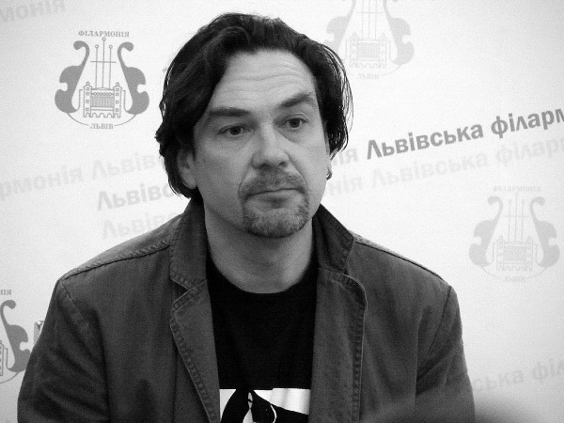

1985 разом з Віктором Небораком та Олександром Ірванцем заснував поетичну групу Бу-Ба-Бу, котра одною з перших почала відновлювати в українській літературі традиції. З 1991 року Андрухович — співредактор літературно-мистецького журналу «Четвер», співпрацював також із журналом «Перевал», виступивши упорядником двох його номерів.У часописі «Сучасність» вперше побачили світ найвагоміші прозові твори письменника: «Рекреації» (1992), «Московіада» (1993), «Перверзія» (1996), видані у 1997 році окремими книгами, есей «Центрально-східна ревізія»

Slide 4
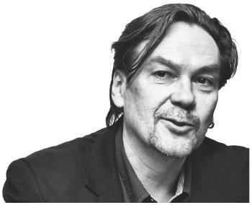
Юрій був лідером відомої поетичної групи Бу-Ба-Бу («Бурлеск-Балаган-Буфонада»), яка об'єднала авторів з Києва, Львова, Івано-Франківська. В ієрархії Бу-Ба-Бу займає посаду Патріарха, звідки й походить прізвисько «Патріарх української поезії». А також він - один із засновників постмодерністської течії в українській літературі, яку умовно називають «станіславським феноменом».

Slide 5
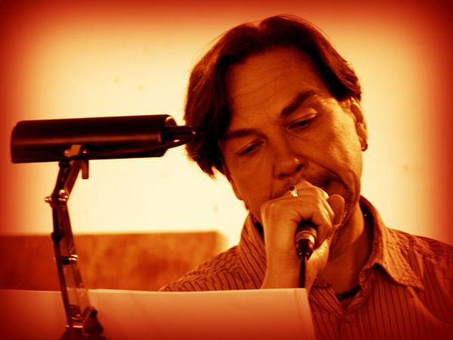
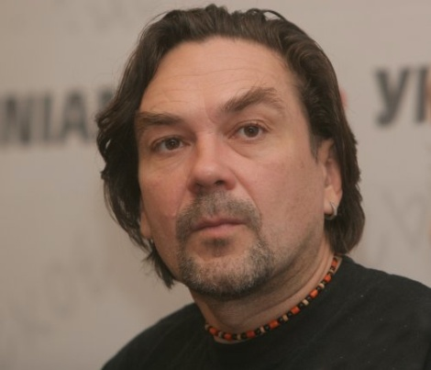
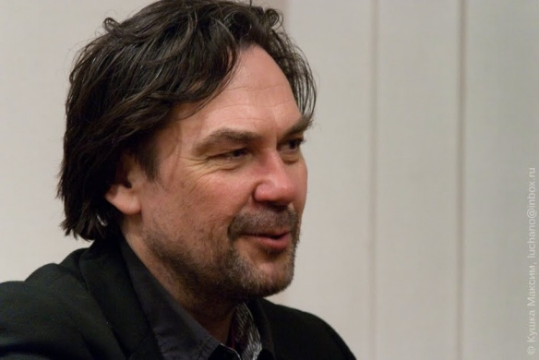
Творчий доробок Юрія Андруховича формально можна поділити на два головні річища: поетичне й прозове. Його поетичний дебют відбувся в першій половині 80-х років і завершився виходом у світ збірки «Небо і площі» (1985). Проте друга поетична збірка Юрія Андруховича («Середмістя», 1989) носить швидше «елегійно-класицистичний» характер. Поетичне річище Юрія Андруховича вичерпується десь наприкінці 1990 року і завершується друкованими поза збірками циклами «Листи в Україну» та «Індія». Домінантою поетичної картини Юрія Андруховича в усі періоди його творчості видається напружене шукання «духовної вертикалі буття», суттєво занижене тенденцією до примирення «вертикального з горизонтальним». Звідси — стале поєднання патетики з іронією, нахил до стилізаторства і заміна «ліричного героя» щоразу новою «маскою». Західна критика визначає Андруховича як одного із найяскравіших представників постмодернізму. Його твори перекладені вісьмома європейськими мовами.

Slide 6
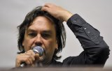
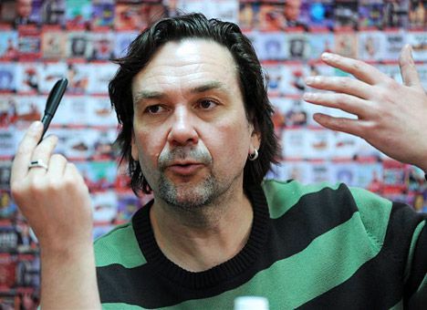
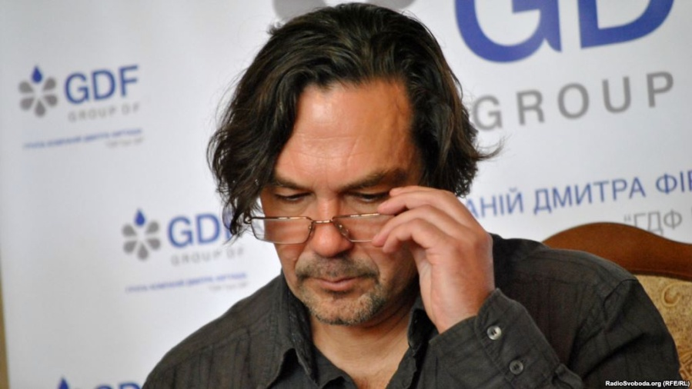
З прозових творів Юрія Андруховича найперше був опублікований цикл оповідань «Зліва, де серце»— майже фактографія служби автора у війську, своєрідна «захалявна книжечка», що поставала під час чергувань у варті. У 1991 році з'являється друком параісторичне оповідання «Самійло з Немирова, прекрасний розбишака», що ніби заповідає характерні для подальшої прози Андруховича риси:
схильність до гри з текстом і з читачем,
містифікаторство (зрештою, достатньо прозоре),
колажність,
любов до маґічного і надзвичайного.
Notes:
Романи «Рекреації», «Московіада» та «Перверзія»(1996) при бажанні можна розглядати як трилогію: героєм кожного з них є поет, що опиняється в самому епіцентрі фатальних перетворень. В усіх романах — доволі відчутна жанрово-стилістична суміш (сповідь, «чорний реалізм», трилер, ґотика, сатира), час розвитку дії в них вельми обмежений: одна ніч у «Рекреаціях», один день у «Московіаді», п'ять днів і ночей у «Перверзії».

Slide 7
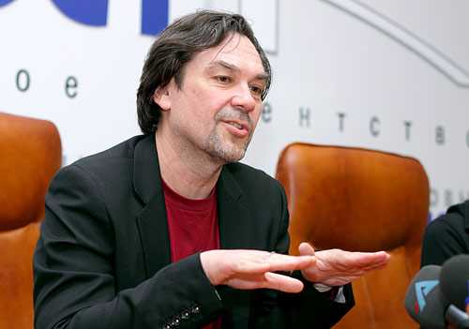
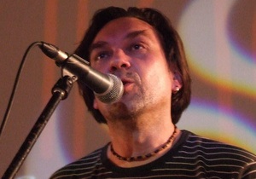
Як послідовний митець постмодерністського напряму Андрухович оригінально поєднує тон розмови з іронією, часом захоплюється стилістичними прийомами або ж ніби замінює ліричного героя якоюсь новою «маскою». Твори поета й прозаїка внесли в українську літературу своєрідну стихію вільного мислення, не обтяженого сумнівними умовностями, і найперше, що привертає увагу, — у них постає новий образ вільної творчої особистості.

Slide 8
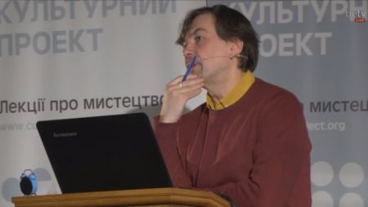


У творі «Пісня мандрівного спудея» автор навмисно використовує архаїзми, і зокрема слово «спудей», аби надати цьому слову того глибокого значення, що мала назва молодих людей, які вивчали науки. За часів Сковороди й трохи пізніше абихто не міг стати «спудєєм», отже, це були люди високоосвічені, талановиті, творчі.
Власне, таким є ліричний герой, він не просто собі мандрує, він досліджує життя, і своїм поетичним словом хоче творити добро, «щоб явір тихі сльози витирав, щоб небо, нахилившись, наслухало, щоб завше був натхненний соловій». Мандрівка — не задля споглядання, він у пошуку свободи для своєї творчості, хоча, як справжній спудей, мусить дотримуватися правил, усталених канонів, та він протестує проти цього.

Slide 9
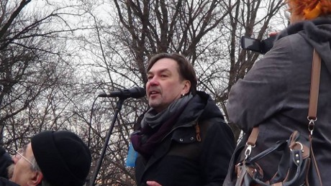
Поет ніби стверджує думку: справжня поезія може творитися там, де люди, де вирує життя. По-доброму й іронічно ліричний герой ставиться до моменту творчого виявлення своєї особистості: він творить поезію. Він свої неслухняні римовані рядки називає «маленькими чортенятами», що допомагають йому. Незвичним використанням епітета «на зелену прощу» автор декларує, що справжній вияв натхнення — у вільному леті думок й образів, коли хочеться «читати вірші травам і вітрам!..»

Slide 10
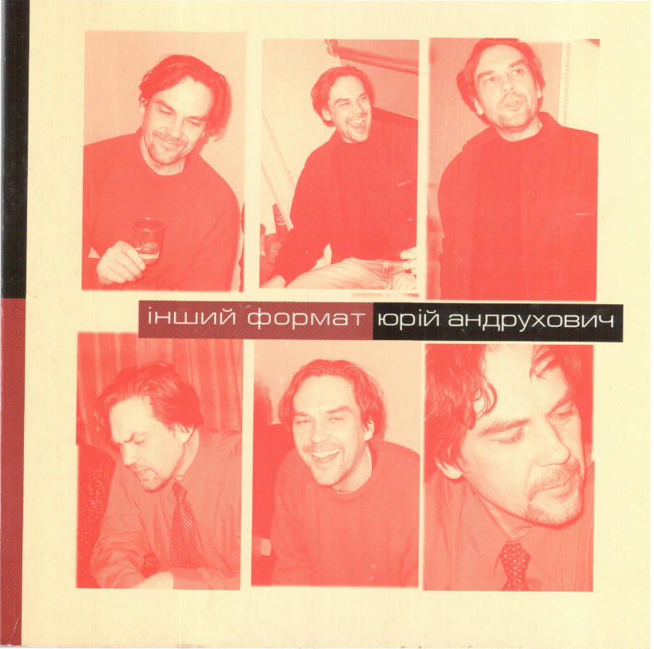
Слід зауважити, що Андрухович належить до Асоціації українських письменників (АУП), свого часу він відмовився від Національної премії імені Т. Г. Шевченка, висловивши цим своє незадоволення колишньою владою і Спілкою письменників.
Разом із тим засвідчив свій мистецький розрив не стільки з шевченківськими традиціями, скільки з застійними явищами літературного процесу, спричиненими довготривалим «соціалістичним реалізмом».

Slide 11
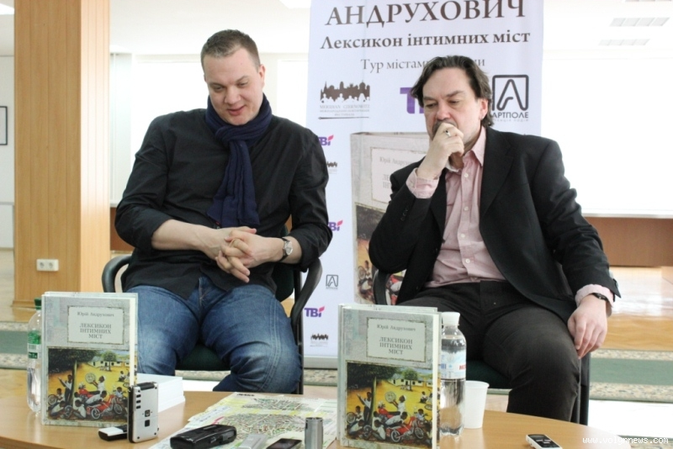
Проте внесок митця в літературу високо оцінений у світі, він є лауреатом кількох міжнародних і вітчизняних премій. Творчість Андрухови-ча має значний вплив на сучасний літературний процес. Його твори перекладено й видано в багатьох країнах світу, тож Україна має сучасного письменника, творчість якого гідно презентує нашу країну у світовій спільноті.

Slide 12


Slide 13


Slide 14


Slide 16


Slide 17


Slide 18


Slide 19

Список використаної літератури:
http://uk.wikipedia.org/wiki/Андрухович_Юрій_Ігорович
http://tsn.ua/authors/yuriy-andruhovich
http://lessons.com.ua/tvorcha-osobistist-u-poetichnix-tvorax-yuriya-andruxovicha/
http://www.ukrlitzno.com.ua/yuriy-andruhovich-zhittya-tvorchist/
http://uk.wikipedia.org/wiki/Асоціація_українських_письменників

Slide 20

Дякуємо за увагу!

